Slide 1
TEHNICI DE CĂUTARE
Căutarea este o traversare sistematică a unui spaţiu de soluţii posibile ale unei probleme.
Un spaţiu de căutare este de obicei un graf (sau, mai exact, un arbore) în care un nod desemnează o soluţie parţială, iar o muchie reprezintă un pas în construirea unei soluţii. Scopul căutării poate fi acela de
a găsi un drum în graf de la o situaţie iniţială la una finală;
a ajunge într-un nod care reprezintă situaţia finală.

Slide 2
Programul
Programul reprezinta un agent inteligent.
Agenţii cu care vom lucra vor adopta un scop şi vor urmări satisfacerea lui.

Slide 3
Rezolvarea problemelor prin intermediul căutării
În procesul de rezolvare a problemelor, formularea scopului, bazată pe situaţia curentă, reprezintă primul pas.
Vom considera un scop ca fiind o mulţime de stări ale universului, şi anume acele stări în care scopul este satisfăcut.
Acţiunile pot fi privite ca generând tranziţii între stări ale universului.
Agentul va trebui să afle care acţiuni îl vor conduce la o stare în care scopul este satisfăcut. Înainte de a face asta el trebuie să decidă ce tipuri de acţiuni şi de stări să ia în consideraţie.
Procesul decizional cu privire la acţiunile şi stările ce trebuie luate în consideraţie reprezintă formularea problemei. Formularea problemei urmează după formularea scopului.

Slide 4
Un agent care va avea la dispoziţie mai multe opţiuni imediate va decide ce să facă examinând mai întâi diferite secvenţe de acţiuni posibile, care conduc la stări de valori necunoscute, urmând ca, în urma acestei examinări, să o aleagă pe cea mai bună. Procesul de examinare a unei astfel de succesiuni de acţiuni se numeşte căutare.
Un algoritm de căutare primeşte ca input o problemă şi întoarce ca output o soluţie sub forma unei succesiuni de acţiuni.
Odată cu găsirea unei soluţii, acţiunile recomandate de aceasta pot fi duse la îndeplinire. Aceasta este faza de execuţie. Prin urmare:
agentul formulează, caută şi execută.

Slide 5
După formularea unui scop şi a unei probleme de rezolvat, agentul cheamă o procedură de căutare pentru a o rezolva. El foloseşte apoi soluţia pentru a-l ghida în acţiunile sale, executând ceea ce îi recomandă soluţia ca fiind următoarea acţiune de îndeplinit şi apoi înlătură acest pas din succesiunea de acţiuni. Odată ce soluţia a fost executată, agentul va găsi un nou scop.

Slide 6
Probleme şi soluţii corect definite
Probleme cu o singură stare
Elementele de bază ale definirii unei probleme sunt stările şi acţiunile. Pentru a descrie stările şi acţiunile, din punct de vedere formal, este nevoie de următoarele elemente:
Starea iniţială în care agentul ştie că se află.
Mulţimea acţiunilor posibile disponibile agentului. Termenul de operator este folosit pentru a desemna descrierea unei acţiuni, prin specificarea stării în care se va ajunge ca urmare a îndeplinirii acţiunii respective, atunci când ne aflăm într-o anumită stare. (O formulare alternativă foloseşte o funcţie succesor S. Fiind dată o anumită stare x, S(x) întoarce mulţimea stărilor în care se poate ajunge din x, printr-o unică acţiune).

Slide 7
Spaţiul de stări al unei probleme reprezintă mulţimea tuturor stărilor în care se poate ajunge plecând din starea iniţială, prin intermediul oricărei secvenţe de acţiuni.
Un drum în spaţiul de stări este orice secvenţă de acţiuni care conduce de la o stare la alta.
Testul scop este testul pe care un agent îl poate aplica unei singure descrieri de stare pentru a determina dacă ea este o stare de tip scop, adică o stare în care scopul este atins (sau realizat). Uneori există o mulţime explicită de stări scop posibile şi testul efectuat nu face decât să verifice dacă s-a ajuns în una dintre ele. Alteori, scopul este specificat printr-o proprietate abstractă şi nu prin enumerarea unei mulţimi de stări. De exemplu, în şah, scopul este să se ajungă la o stare numită “şah mat”, în care regele adversarului poate fi capturat la următoarea mutare, orice ar face adversarul. S-ar putea întâmpla ca o soluţie să fie preferabilă alteia, chiar dacă amândouă ating scopul. Spre exemplu, pot fi preferate drumuri cu mai puţine acţiuni sau cu acţiuni mai puţin costisitoare.

Slide 8
Funcţia de cost a unui drum este o funcţie care atribuie un cost unui drum. Ea este adeseori notată prin g. Vom considera costul unui drum ca fiind suma costurilor acţiunilor individuale care compun drumul.
Împreună starea iniţială, mulţimea operatorilor, testul scop şi funcţia de cost a unui drum definesc o problemă.

Slide 9
Probleme cu stări multiple
Pentru definirea unei astfel de probleme trebuie specificate:
o mulţime de stări iniţiale;
o mulţime de operatori care indică, în cazul fiecărei acţiuni, mulţimea stărilor în care se ajunge plecând de la orice stare dată;
un test scop (la fel ca la problema cu o singură stare);
funcţia de cost a unui drum (la fel ca la problema cu o singură stare).
Un operator se aplică unei mulţimi de stări prin reunirea rezultatelor aplicării operatorului fiecărei stări din mulţime.
Aici un drum leagă mulţimi de stări, iar o soluţie este un drum care conduce la o mulţime de stări, dintre care toate sunt stări scop.
Spaţiul de stări este aici înlocuit de spaţiul mulţimii de stări.

Slide 10
Un exemplu: Problema misionarilor si a canibalilor
Definiţie formală a problemei:
Stări: o stare constă dintr-o secvenţă ordonată de trei numere reprezentând numărul de misionari, de canibali şi de bărci, care se află pe malul râului. Starea de pornire (iniţială) este (3,3,1).
Operatori: din fiecare stare, posibilii operatori trebuie să ia fie un misionar, fie un canibal, fie doi misionari, fie doi canibali, fie câte unul din fiecare şi să îi transporte cu barca. Prin urmare, există cel mult cinci operatori, deşi majorităţii stărilor le corespund mai puţini operatori, intrucât trebuie evitate stările interzise. (Observaţie: Dacă am fi ales să distingem între indivizi, în loc de cinci operatori ar fi existat 27).
Testul scop: să se ajungă în starea (0,0,0).
Costul drumului: este dat de numărul de traversări.

Slide 11
Căutarea soluţiilor şi generarea secvenţelor de acţiuni
Rezolvarea unei probleme începe cu starea iniţială.
Primul pas este acela de a testa dacă starea iniţială este o stare scop.
Dacă nu, se iau în consideraţie şi alte stări. Acest lucru se realizează aplicând operatorii asupra stării curente şi, în consecinţă, generând o mulţime de stări. Procesul poartă denumirea de extinderea stării.
Atunci când se generează mai multe posibilităţi, trebuie făcută o alegere relativ la cea care va fi luată în consideraţie în continuare, aceasta fiind esenţa căutării.

Slide 12
Alegerea referitoare la care dintre stări trebuie extinsă prima este determinată de strategia de căutare.
Procesul de căutare construieşte un arbore de căutare, a cărui rădăcină este un nod de căutare corespunzând stării iniţiale. La fiecare pas, algoritmul de căutare alege un nod-frunză pentru a-l extinde.

Slide 13
Observaţie:
Este important să facem distincţia între spaţiul stărilor şi arborele de căutare. Spre exemplu, într-o problemă de căutare a unui drum pe o hartă, pot exista doar 20 de stări în spaţiul stărilor, câte una pentru fiecare oraş. Dar există un număr infinit de drumuri în acest spaţiu de stări. Prin urmare, arborele de căutare are un număr infinit de noduri. Evident, un bun algoritm de căutare trebuie să evite urmarea unor asemenea drumuri.

Slide 14
Observaţie:
Este importantă distincţia între noduri şi stări:
Un nod este o structură de date folosită pentru a reprezenta arborele de căutare corespunzător unei anumite realizări a unei probleme, generată de un anumit algoritm.
O stare reprezintă o configuraţie a lumii înconjurătoare.
De aceea, nodurile au adâncimi şi părinţi, iar stările nu le au. Mai mult, este posibil ca două noduri diferite să conţină aceeaşi stare, dacă acea stare este generată prin intermediul a două secvenţe de acţiuni diferite.

Slide 15
Reprezentarea nodurilor în program
Există numeroase moduri de a reprezenta nodurile. În general, se consideră că un nod este o structură de date cu cinci componente:
- starea din spaţiul de stări căreia îi corespunde nodul;
- nodul din arborele de căutare care a generat acest nod (nodul părinte);
- operatorul care a fost aplicat pentru a se genera nodul;
- numărul de noduri aflate pe drumul de la rădăcină la acest nod (adâncimea nodului);
- costul drumului de la starea iniţială la acest nod.

Slide 16
Reprezentarea colecţiei de noduri care
aşteaptă pentru a fi extinse
Această colecţie de noduri poartă denumirea de frontieră. Cea mai simplă reprezentare ar fi aceea a unei mulţimi de noduri, iar strategia de căutare ar fi o funcţie care selectează, din această mulţime, următorul nod ce trebuie extins. Deşi din punct de vedere conceptual această cale este una directă, din punct de vedere computaţional ea poate fi foarte scumpă, pentru că funcţia strategie ar trebui să se “uite” la fiecare element al mulţimii pentru a-l alege pe cel mai bun. De aceea, vom presupune că această colecţie de noduri este implementată ca o coadă.

Slide 17
Evaluarea strategiilor de căutare
Strategiile de căutare se evaluează conform următoarelor patru criterii:
Completitudine: dacă, atunci când o soluţie există, strategia dată garantează găsirea acesteia;
Complexitate a timpului: durata de timp pentru găsirea unei soluţii;
Complexitate a spaţiului: necesităţile de memorie pentru efectuarea căutării;
Optimalitate: atunci când există mai multe soluţii, strategia dată să o găsească pe cea mai de calitate dintre ele.

Slide 18
Căutarea neinformată
Termenul de căutare neinformată desemnează faptul că o strategie de acest tip nu deţine nici o informaţie despre numărul de paşi sau despre costul drumului de la starea curentă la scop. Tot ceea ce se poate face este să se distingă o stare-scop de o stare care nu este scop. Căutarea neinformată se mai numeşte şi căutarea oarbă.

Slide 19
Căutarea informată
Să considerăm, de pildă, problema găsirii unui drum de la Arad la Bucureşti, având în faţă o hartă. De la starea iniţială, Arad, există trei acţiuni care conduc la trei noi stări: Sibiu, Timişoara şi Zerind. O căutare neinformată nu are nici o preferinţă între cele trei variante. Un agent mai inteligent va observa însă că scopul, Bucureşti, se află la sud-est de Arad şi că numai Sibiu este în această direcţie, care reprezintă, probabil, cea mai bună alegere. Strategiile care folosesc asemenea consideraţii se numesc strategii de căutare informată sau strategii de căutare euristică.

Slide 20
Căutarea informată
Căutarea informată se mai numeşte şi căutare euristică.
Euristica este o metodă de studiu şi de cercetare bazată pe descoperirea de fapte noi. În acest tip de căutare vom folosi informaţia despre spaţiul de stări. Se folosesc cunoştinţe specifice problemei şi se rezolvă probleme de optim.

Slide 21
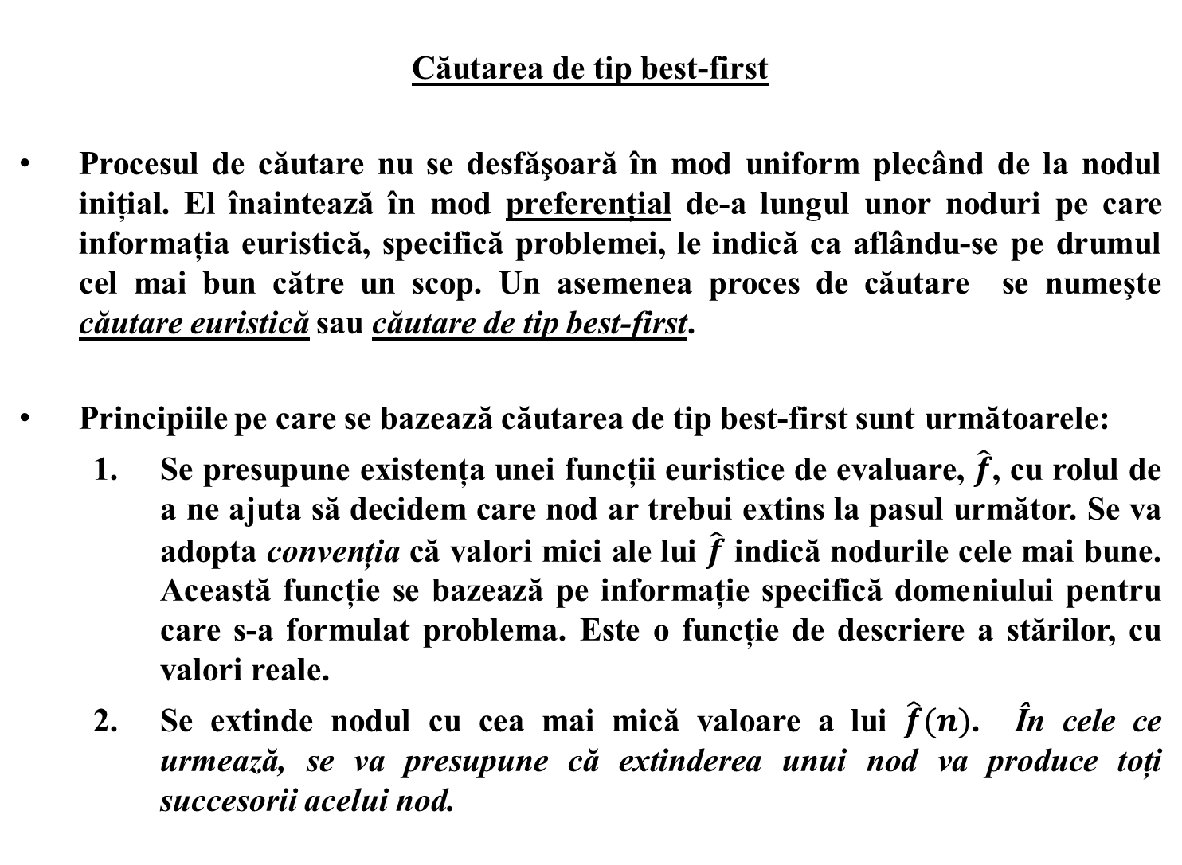
Căutarea de tip best-first
Procesul de căutare nu se desfăşoară în mod uniform plecând de la nodul iniţial. El înaintează în mod preferenţial de-a lungul unor noduri pe care informaţia euristică, specifică problemei, le indică ca aflându-se pe drumul cel mai bun către un scop. Un asemenea proces de căutare se numeşte căutare euristică sau căutare de tip best-first.
Principiile pe care se bazează căutarea de tip best-first sunt următoarele:
Se presupune existenţa unei funcţii euristice de evaluare, $\hat{f}$, cu rolul de a ne ajuta să decidem care nod ar trebui extins la pasul următor. Se va adopta convenţia că valori mici ale lui $\hat{f}$ indică nodurile cele mai bune. Această funcţie se bazează pe informaţie specifică domeniului pentru care s-a formulat problema. Este o funcţie de descriere a stărilor, cu valori reale.
Se extinde nodul cu cea mai mică valoare a lui $\hat{f}(n)$. În cele ce urmează, se va presupune că extinderea unui nod va produce toţi succesorii acelui nod.

Slide 22
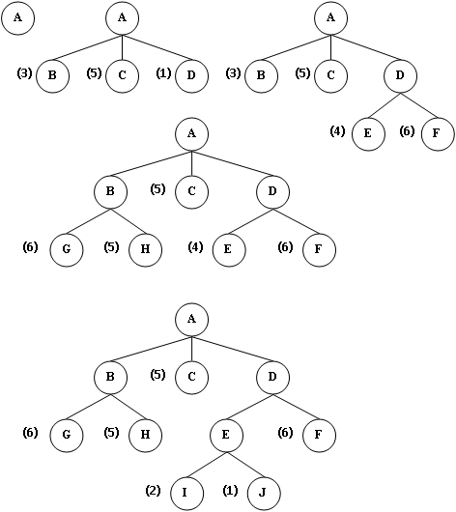
Figura următoare ilustrează începutul unei căutări de tip best-first:
Aici există iniţial un singur nod, A, astfel încât acesta va fi extins.

Slide 23
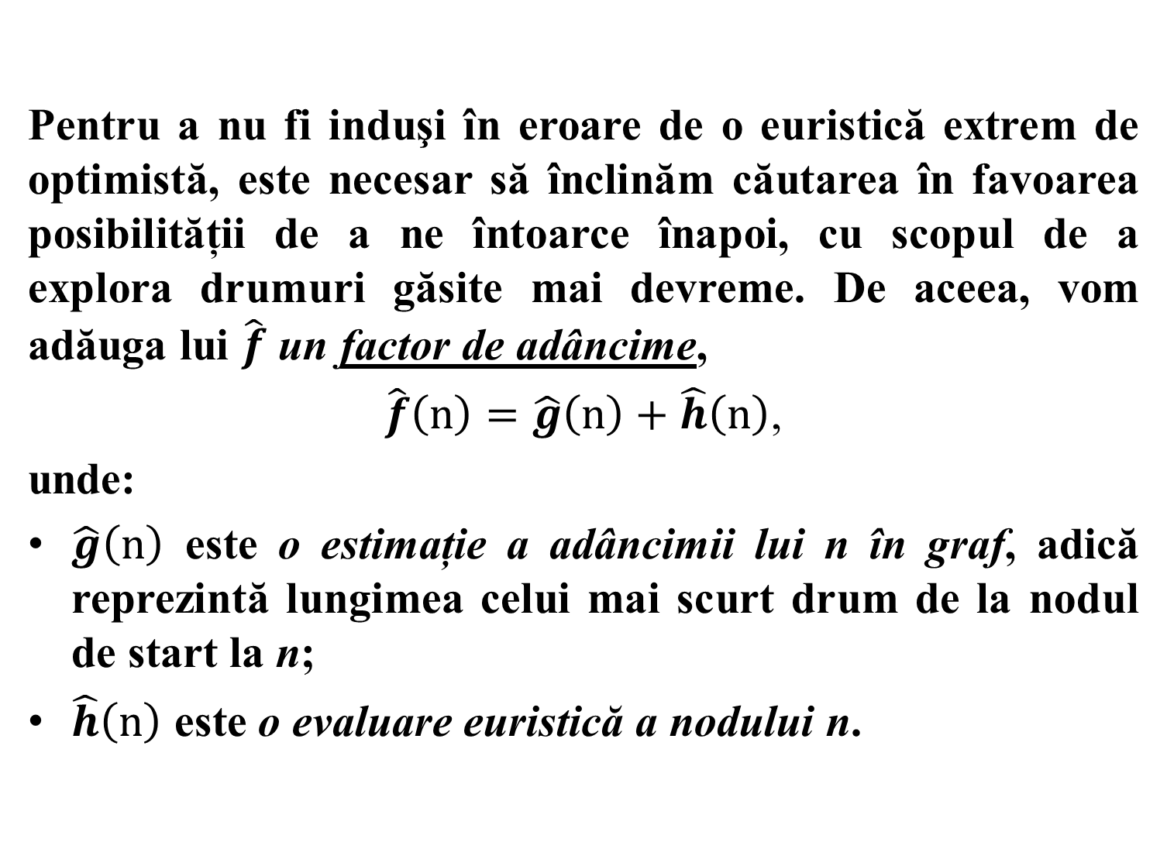
Pentru a nu fi induşi în eroare de o euristică extrem de optimistă, este necesar să înclinăm căutarea în favoarea posibilităţii de a ne întoarce înapoi, cu scopul de a explora drumuri găsite mai devreme. De aceea, vom adăuga lui $\hat{f}$ un factor de adâncime,
$\hat{f}\left(n\right)=\hat{g}\left(n\right)+\hat{h}\left(n\right)$,
unde:
$\hat{g}\left(n\right)$ este o estimaţie a adâncimii lui n în graf, adică reprezintă lungimea celui mai scurt drum de la nodul de start la n;
$\hat{h}\left(n\right)$ este o evaluare euristică a nodului n.

Slide 24
Prezentăm un algoritm de căutare generală bazat pe grafuri. Algoritmul include versiuni ale căutării de tip best-first ca reprezentând cazuri particulare.
Algoritm de căutare general bazat pe grafuri
Acest algoritm, pe care îl vom numi GraphSearch, este unul general, care permite orice tip de ordonare preferată de utilizator - euristică sau neinformată. Iată o primă variantă a definiţiei sale:

Slide 25
GraphSearch
Creează un arbore de căutare, T_{r}, care constă numai din nodul de start n₀. Plasează pe n₀ într-o listă ordonată numită OPEN.
Creează o listă numită CLOSED, care iniţial este vidă.
Dacă lista OPEN este vidă, EXIT cu eşec.
Selectează primul nod din OPEN, înlătură-l din lista OPEN şi include-l în lista CLOSED. Numeşte acest nod n.
Dacă n este un nod scop, algoritmul se încheie cu succes, iar soluţia este cea obţinută prin urmarea în sens invers a unui drum de-a lungul arcelor din arborele T_{r}, de la n la n₀. (Arcele sunt create la pasul 6).
Extinde nodul n, generând o mulţime, M, de succesori. Include M ca succesori ai lui n în T_{r}, prin crearea de arce de la n la fiecare membru al mulţimii M.
Reordonează lista OPEN, fie în concordanţă cu un plan arbitrar, fie în mod euristic.
Mergi la pasul 3.

Slide 26
Observaţie: Acest algoritm poate fi folosit pentru a efectua căutări de tip best-first, breadth-first sau depth-first. În cazul algoritmului breadth-first noile noduri sunt puse la sfârşitul listei OPEN (organizată ca o coadă), iar nodurile nu sunt reordonate. În cazul căutării de tip depth-first noile noduri sunt plasate la începutul listei OPEN (organizată ca o stivă). În cazul căutării de tip best-first, numită şi căutare euristică, lista OPEN este reordonată în funcţie de meritele euristice ale nodurilor.

Slide 27
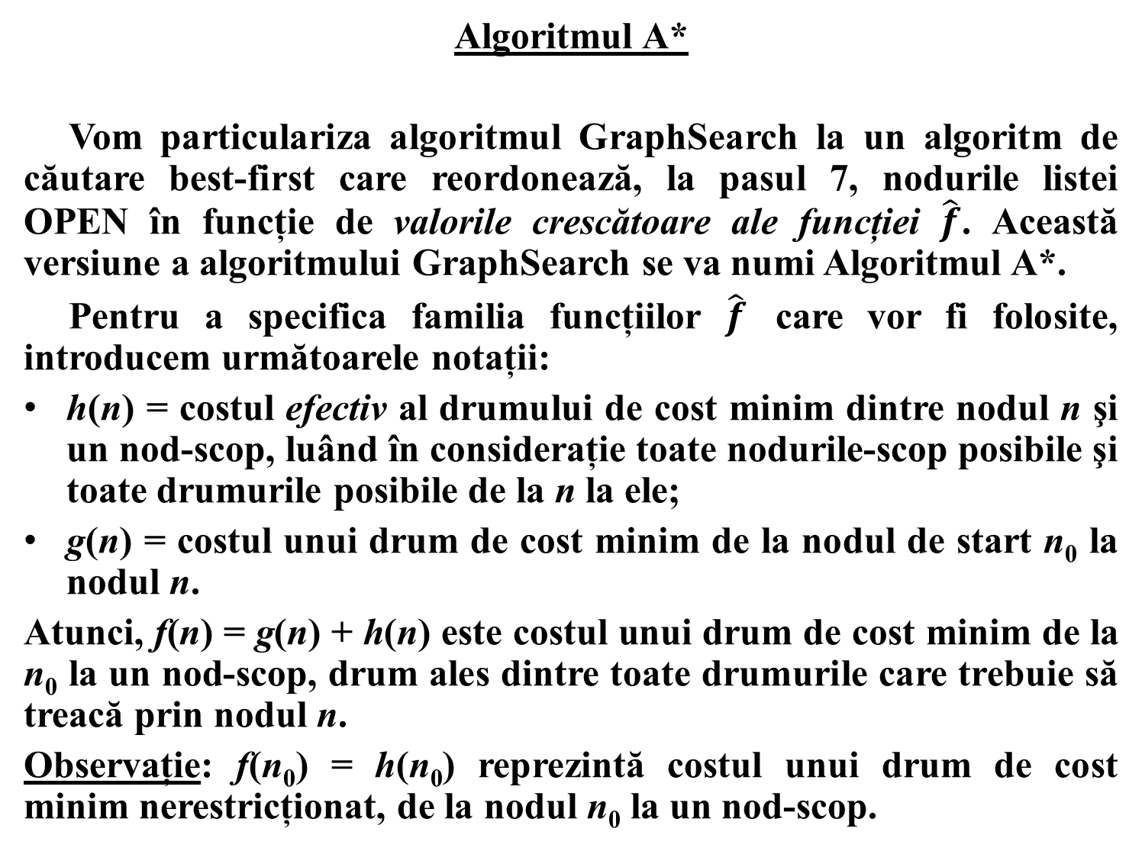
Algoritmul A*
Vom particulariza algoritmul GraphSearch la un algoritm de căutare best-first care reordonează, la pasul 7, nodurile listei OPEN în funcţie de valorile crescătoare ale funcţiei $\hat{f}$. Această versiune a algoritmului GraphSearch se va numi Algoritmul A*.
Pentru a specifica familia funcţiilor $\hat{f}$ care vor fi folosite, introducem următoarele notaţii:
h(n) = costul efectiv al drumului de cost minim dintre nodul n şi un nod-scop, luând în consideraţie toate nodurile-scop posibile şi toate drumurile posibile de la n la ele;
g(n) = costul unui drum de cost minim de la nodul de start n₀ la nodul n.
Atunci, f(n) = g(n) + h(n) este costul unui drum de cost minim de la n₀ la un nod-scop, drum ales dintre toate drumurile care trebuie să treacă prin nodul n.
Observaţie: f(n₀) = h(n₀) reprezintă costul unui drum de cost minim nerestricţionat, de la nodul n₀ la un nod-scop.

Slide 28
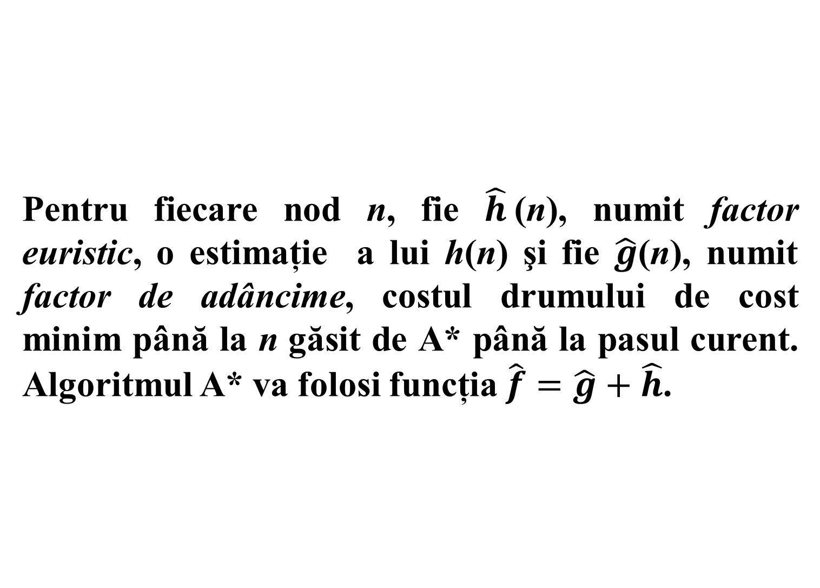
Pentru fiecare nod n, fie $\hat{h}$(n), numit factor euristic, o estimaţie a lui h(n) şi fie $\hat{g}$(n), numit factor de adâncime, costul drumului de cost minim până la n găsit de A* până la pasul curent. Algoritmul A* va folosi funcţia $\hat{f}=\hat{g}+\hat{h}$.

Slide 29
Observaţie:
În definirea Algoritmului A* de până acum nu s-a ţinut cont de următoarea problemă: ce se întâmplă dacă graful implicit în care se efectuează căutarea nu este un arbore? Cu alte cuvinte, există mai mult decât o unică secvenţă de acţiuni care pot conduce la aceeaşi stare a lumii plecând din starea iniţială. (Există situaţii în care fiecare dintre succesorii nodului n îl are pe n ca succesor i.e. acţiunile sunt reversibile). Pentru a rezolva astfel de cazuri, pasul 6 al algoritmului GraphSearch trebuie înlocuit cu următorul pas 6’ :
6’. Extinde nodul n, generând o mulţime, M, de succesori care nu sunt deja părinţi ai lui n în T_{r}. Instalează M ca succesori ai lui n în T_{r} prin crearea de arce de la n la fiecare membru al lui M.
Pentru a rezolva problema ciclurilor mai lungi, se înlocuieşte pasul 6 prin următorul pas 6”:
6”. Extinde nodul n, generând o mulţime, M, de succesori care nu sunt deja strămoşi ai lui n în T_{r}. Instalează M ca succesori ai lui n în T_{r} prin crearea de arce de la n la fiecare membru al lui M.

Slide 30
Observaţie:
Pentru a verifica existenţa acestor cicluri mai lungi, trebuie văzut dacă structura de date care etichetează fiecare succesor al nodului n este egală cu structura de date care etichetează pe oricare dintre strămoşii nodului n. Pentru structuri de date complexe, acest pas poate mări complexitatea algoritmului. Pasul 6 modificat în pasul 6” face însă ca algoritmul să nu se mai învârtă în cerc, în căutarea unui drum la scop.

Slide 31
Observaţie:
Există încă posibilitatea de a vizita aceeaşi stare a lumii via drumuri diferite. Dacă două noduri din T_{r} sunt etichetate cu aceeaşi structură de date, vor avea sub ele subarbori identici. Prin urmare, algoritmul va duplica anumite eforturi de căutare.

Slide 32
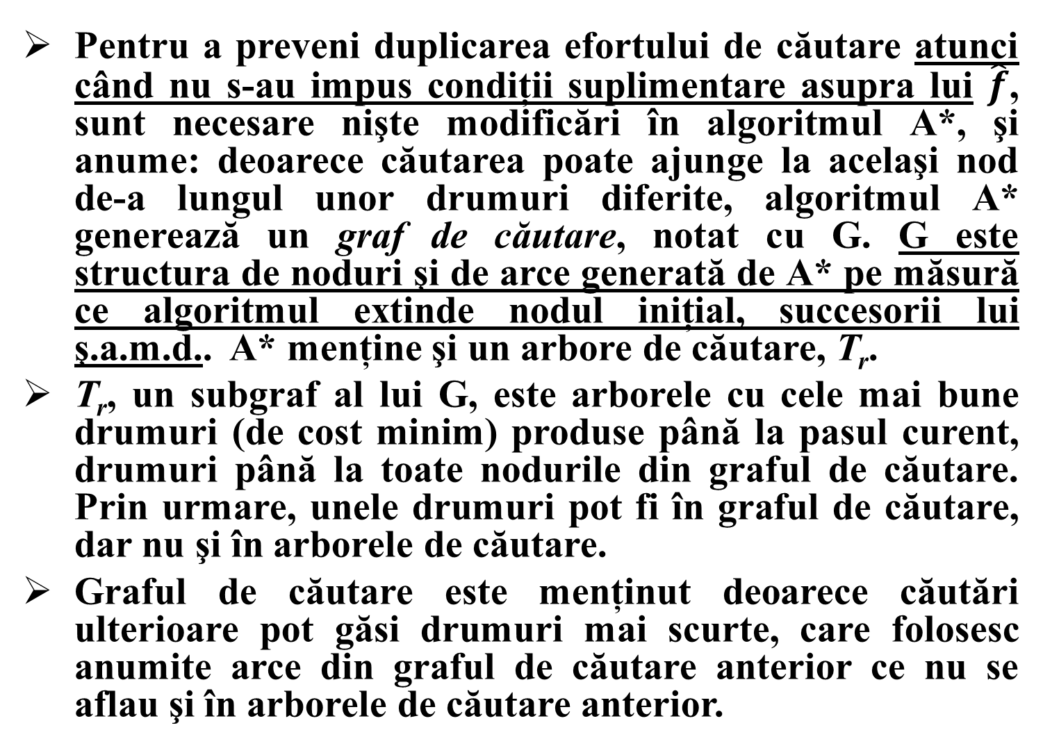
Pentru a preveni duplicarea efortului de căutare atunci când nu s-au impus condiţii suplimentare asupra lui $\hat{f}$, sunt necesare nişte modificări în algoritmul A*, şi anume: deoarece căutarea poate ajunge la acelaşi nod de-a lungul unor drumuri diferite, algoritmul A* generează un graf de căutare, notat cu G. G este structura de noduri şi de arce generată de A* pe măsură ce algoritmul extinde nodul iniţial, succesorii lui ş.a.m.d.. A* menţine şi un arbore de căutare, T_{r}.
T_{r}, un subgraf al lui G, este arborele cu cele mai bune drumuri (de cost minim) produse până la pasul curent, drumuri până la toate nodurile din graful de căutare. Prin urmare, unele drumuri pot fi în graful de căutare, dar nu şi în arborele de căutare.
Graful de căutare este menţinut deoarece căutări ulterioare pot găsi drumuri mai scurte, care folosesc anumite arce din graful de căutare anterior ce nu se aflau şi în arborele de căutare anterior.

Slide 33
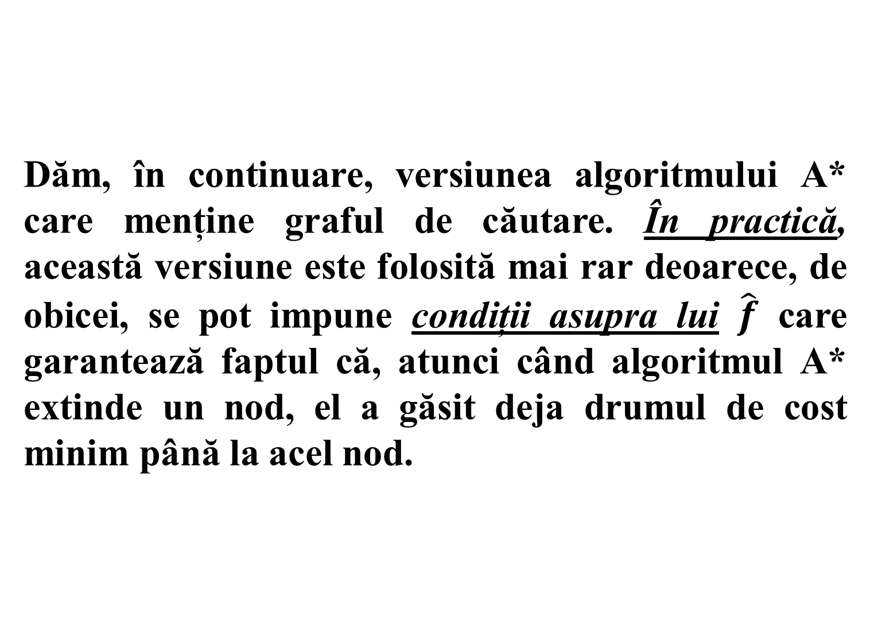
Dăm, în continuare, versiunea algoritmului A* care menţine graful de căutare. În practică, această versiune este folosită mai rar deoarece, de obicei, se pot impune condiţii asupra lui $\hat{f}$ care garantează faptul că, atunci când algoritmul A* extinde un nod, el a găsit deja drumul de cost minim până la acel nod.

Slide 34
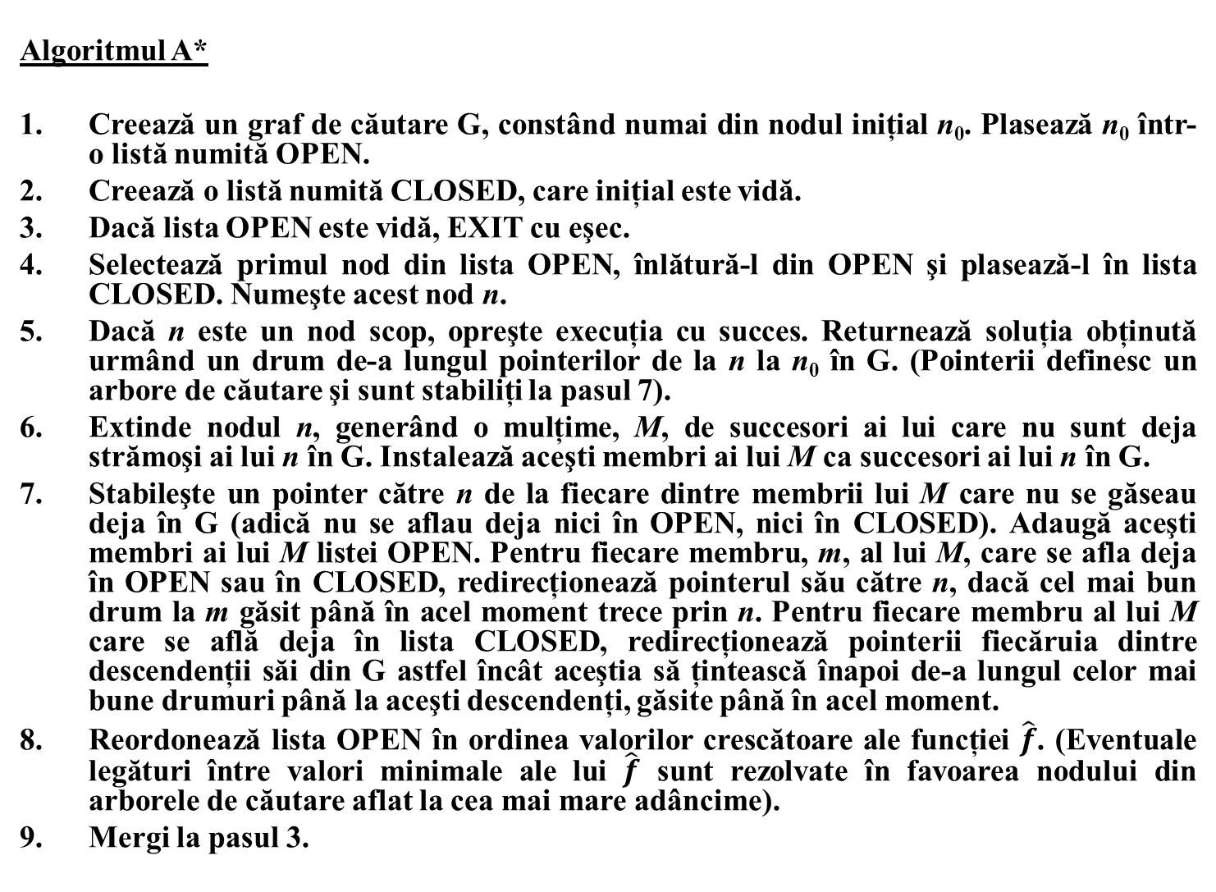
Algoritmul A*
Creează un graf de căutare G, constând numai din nodul iniţial n₀. Plasează n₀ într-o listă numită OPEN.
Creează o listă numită CLOSED, care iniţial este vidă.
Dacă lista OPEN este vidă, EXIT cu eşec.
Selectează primul nod din lista OPEN, înlătură-l din OPEN şi plasează-l în lista CLOSED. Numeşte acest nod n.
Dacă n este un nod scop, opreşte execuţia cu succes. Returnează soluţia obţinută urmând un drum de-a lungul pointerilor de la n la n₀ în G. (Pointerii definesc un arbore de căutare şi sunt stabiliţi la pasul 7).
Extinde nodul n, generând o mulţime, M, de succesori ai lui care nu sunt deja strămoşi ai lui n în G. Instalează aceşti membri ai lui M ca succesori ai lui n în G.
Stabileşte un pointer către n de la fiecare dintre membrii lui M care nu se găseau deja în G (adică nu se aflau deja nici în OPEN, nici în CLOSED). Adaugă aceşti membri ai lui M listei OPEN. Pentru fiecare membru, m, al lui M, care se afla deja în OPEN sau în CLOSED, redirecţionează pointerul său către n, dacă cel mai bun drum la m găsit până în acel moment trece prin n. Pentru fiecare membru al lui M care se află deja în lista CLOSED, redirecţionează pointerii fiecăruia dintre descendenţii săi din G astfel încât aceştia să ţintească înapoi de-a lungul celor mai bune drumuri până la aceşti descendenţi, găsite până în acel moment.
Reordonează lista OPEN în ordinea valorilor crescătoare ale funcţiei $\hat{f}$. (Eventuale legături între valori minimale ale lui $\hat{f}$ sunt rezolvate în favoarea nodului din arborele de căutare aflat la cea mai mare adâncime).
Mergi la pasul 3.

Slide 35
Observaţie:
La pasul 7 sunt redirecţionaţi pointeri de la un nod dacă procesul de căutare descoperă un drum la acel nod care are costul mai mic decât acela indicat de pointerii existenţi. Redirecţionarea pointerilor descendenţilor nodurilor care deja se află în lista CLOSED economiseşte efortul de căutare, dar poate duce la o cantitate exponenţială de calcule. De aceea, această parte a pasului 7 de obicei nu este implementată. Unii dintre aceşti pointeri vor fi până la urmă redirecţionaţi oricum, pe măsură ce căutarea progresează. (A se vedea slide-urile cu implementarea algoritmului).

Slide 36
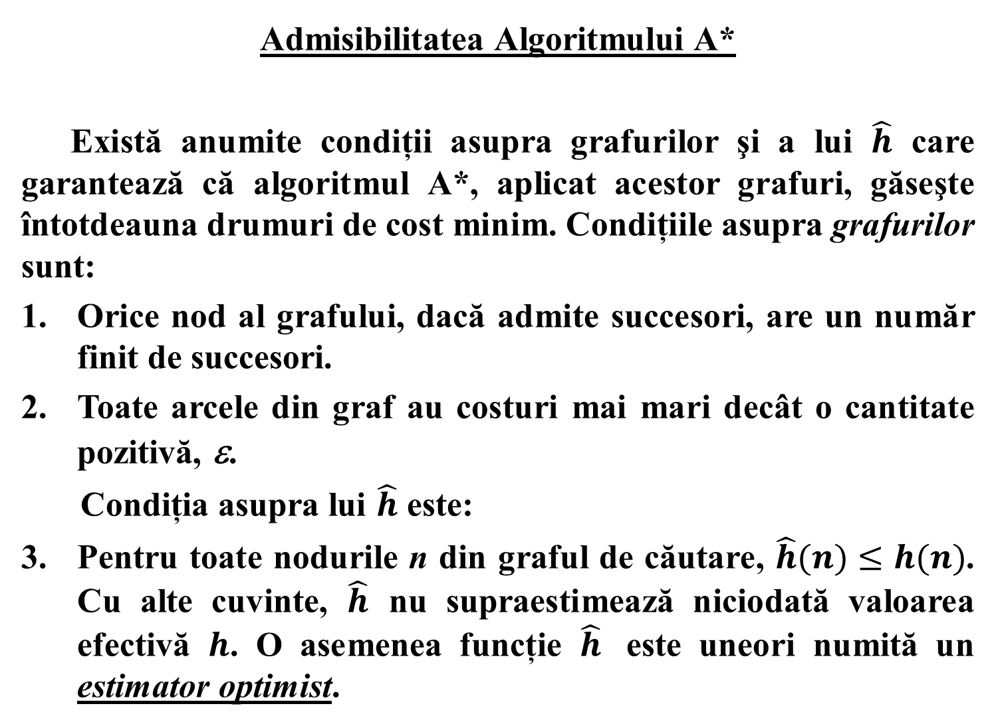
Admisibilitatea Algoritmului A*
Există anumite condiţii asupra grafurilor şi a lui $\hat{h}$ care garantează că algoritmul A*, aplicat acestor grafuri, găseşte întotdeauna drumuri de cost minim. Condiţiile asupra grafurilor sunt:
Orice nod al grafului, dacă admite succesori, are un număr finit de succesori.
Toate arcele din graf au costuri mai mari decât o cantitate pozitivă, ε.
Condiţia asupra lui $\hat{h}$ este:
Pentru toate nodurile n din graful de căutare, $\hat{h}(n)≤h(n)$. Cu alte cuvinte, $\hat{h}$ nu supraestimează niciodată valoarea efectivă $h$. O asemenea funcţie $\hat{h}$ este uneori numită un estimator optimist.

Slide 37
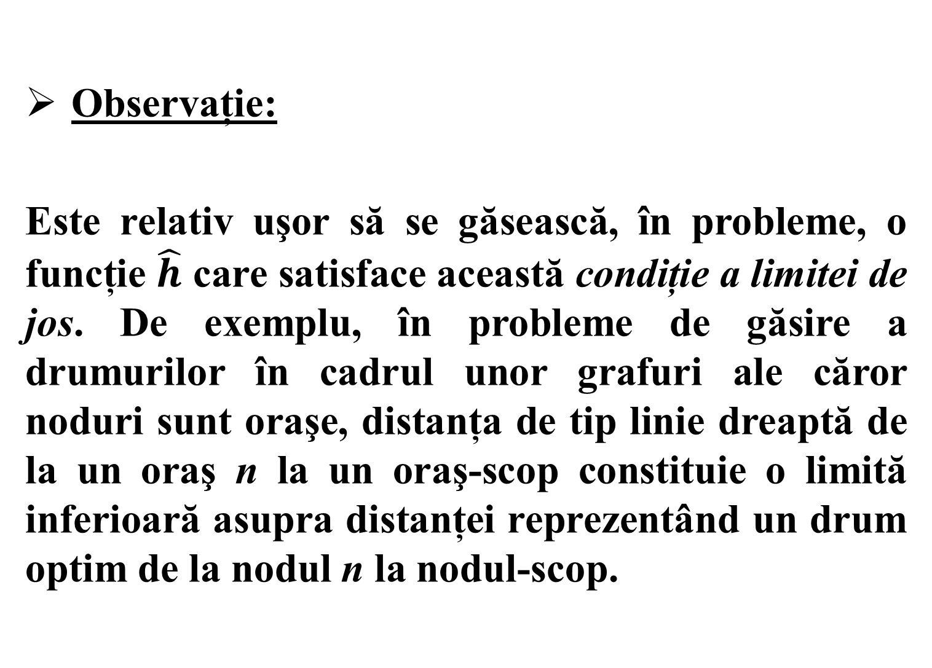
Observaţie:
Este relativ uşor să se găsească, în probleme, o funcţie $\hat{h}$ care satisface această condiţie a limitei de jos. De exemplu, în probleme de găsire a drumurilor în cadrul unor grafuri ale căror noduri sunt oraşe, distanţa de tip linie dreaptă de la un oraş n la un oraş-scop constituie o limită inferioară asupra distanţei reprezentând un drum optim de la nodul n la nodul-scop.

Slide 38
Cu cele trei condiţii formulate anterior, algoritmul A* garantează găsirea unui drum optim la un scop, în cazul în care există un drum la scop.

Slide 39
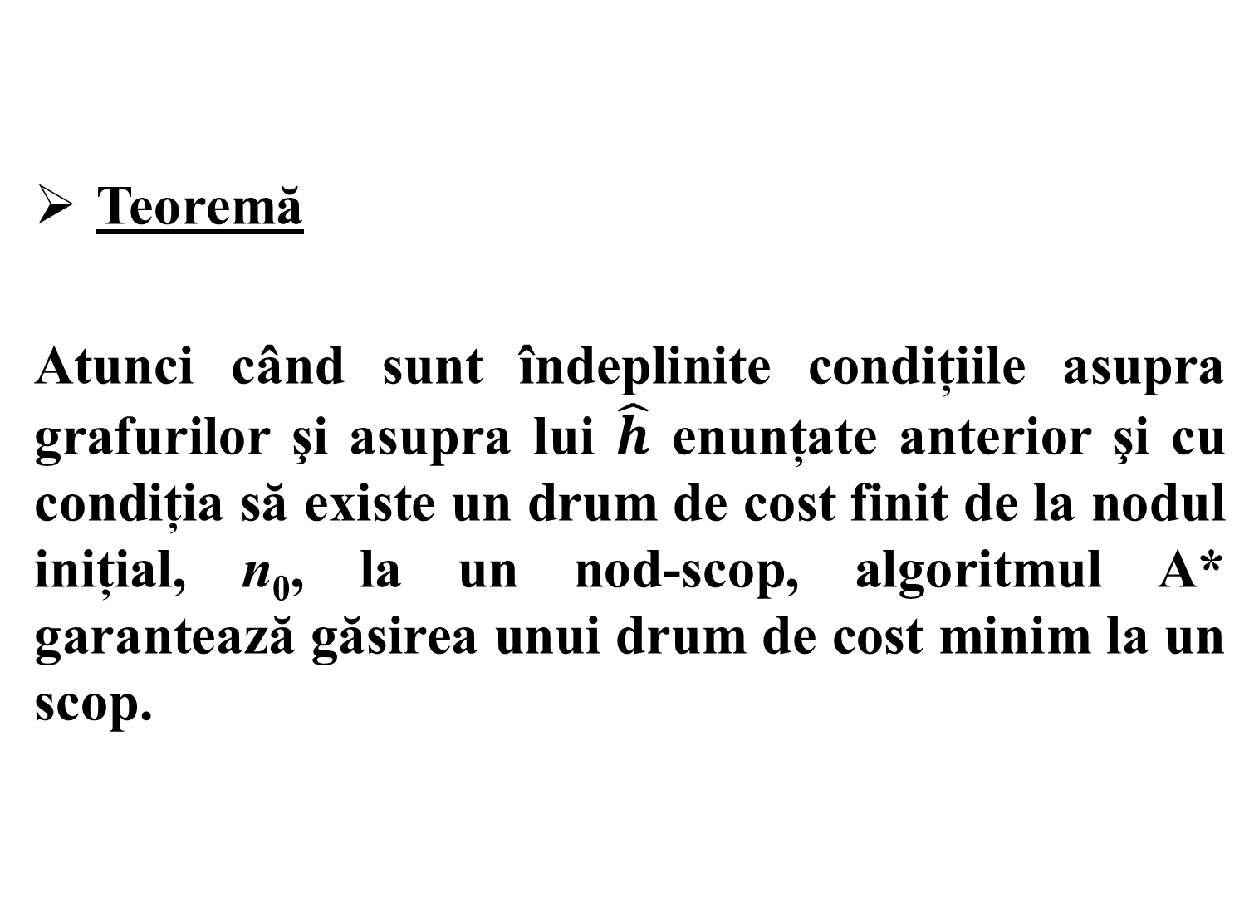
Teoremă
Atunci când sunt îndeplinite condiţiile asupra grafurilor şi asupra lui $\hat{h}$ enunţate anterior şi cu condiţia să existe un drum de cost finit de la nodul iniţial, n₀, la un nod-scop, algoritmul A* garantează găsirea unui drum de cost minim la un scop.

Slide 40
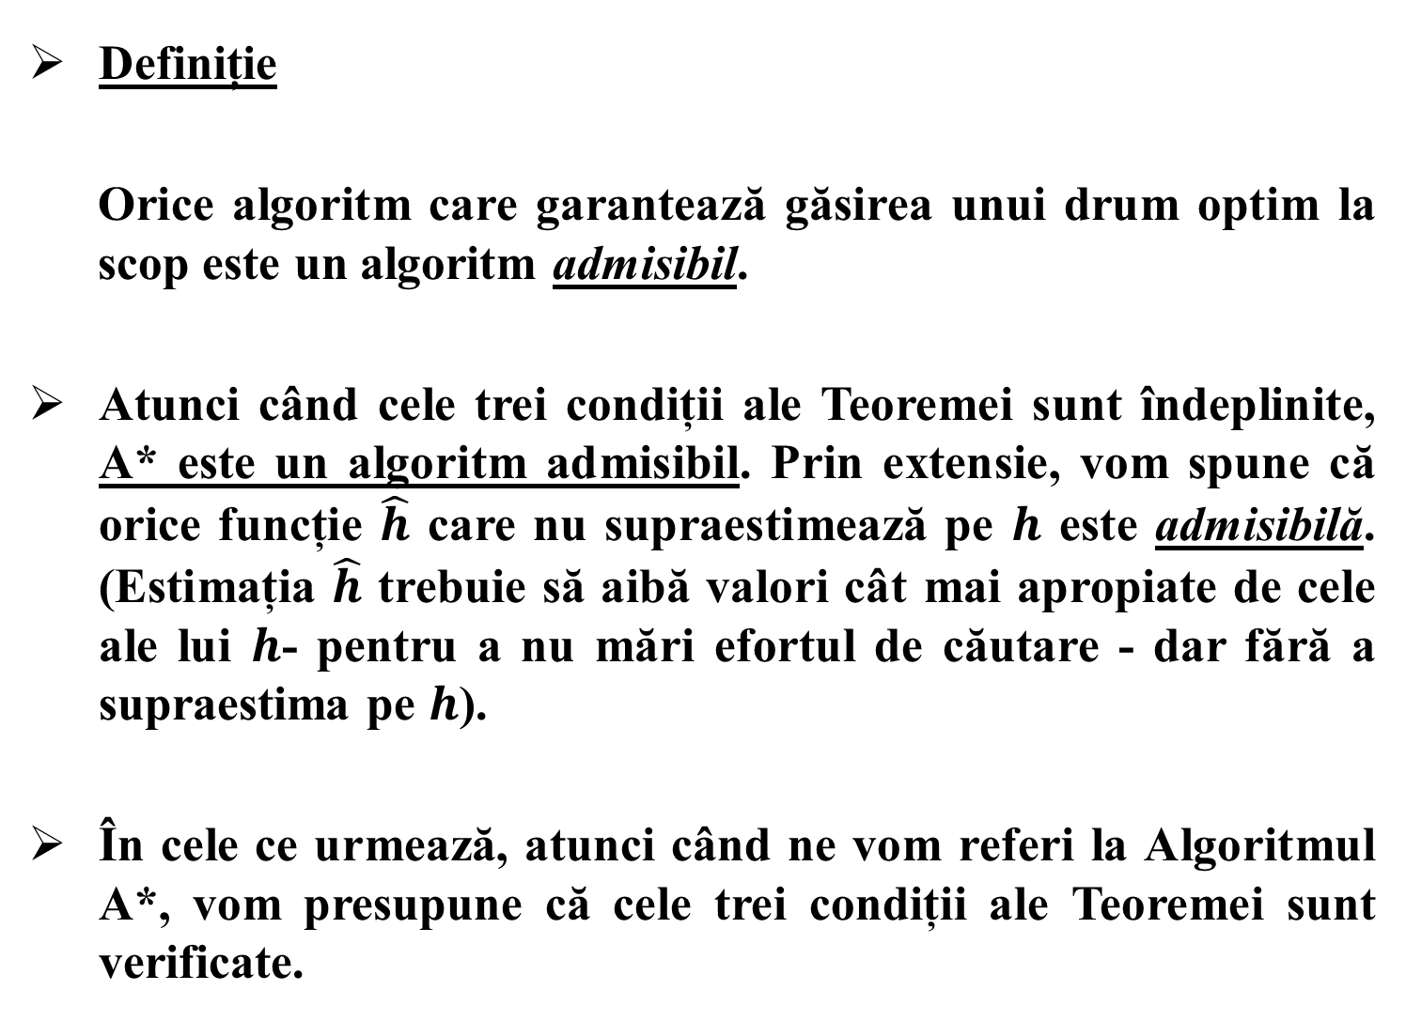
Definiţie
Orice algoritm care garantează găsirea unui drum optim la scop este un algoritm admisibil.
Atunci când cele trei condiţii ale Teoremei sunt îndeplinite, A* este un algoritm admisibil. Prin extensie, vom spune că orice funcţie $\hat{h}$ care nu supraestimează pe $h$ este admisibilă. (Estimaţia $\hat{h}$ trebuie să aibă valori cât mai apropiate de cele ale lui $h$- pentru a nu mări efortul de căutare - dar fără a supraestima pe $h$).
În cele ce urmează, atunci când ne vom referi la Algoritmul A*, vom presupune că cele trei condiţii ale Teoremei sunt verificate.

Slide 41
A* este un algoritm complet, admisibil şi optim!

Slide 42
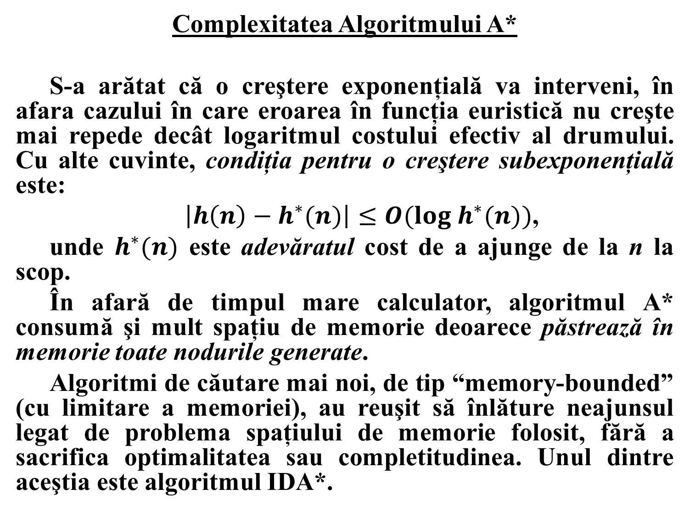
Complexitatea Algoritmului A*
S-a arătat că o creştere exponenţială va interveni, în afara cazului în care eroarea în funcţia euristică nu creşte mai repede decât logaritmul costului efectiv al drumului. Cu alte cuvinte, condiţia pentru o creştere subexponenţială este:
$\left|h\left(n\right)−h^{∗}(n)\right|≤O(log{ h}^{∗}(n))$,
unde $h^{∗}(n)$ este adevăratul cost de a ajunge de la n la scop.
În afară de timpul mare calculator, algoritmul A* consumă şi mult spaţiu de memorie deoarece păstrează în memorie toate nodurile generate.
Algoritmi de căutare mai noi, de tip “memory-bounded” (cu limitare a memoriei), au reuşit să înlăture neajunsul legat de problema spaţiului de memorie folosit, fără a sacrifica optimalitatea sau completitudinea. Unul dintre aceştia este algoritmul IDA*.

Slide 43
Iterative Deepening A* (IDA*)
Algoritmul IDA* se referă la o căutare iterativă în adâncime de tip A* şi este o extensie logică a lui Iterative Deepening Search care foloseşte, în plus, informaţia euristică.
În cadrul acestui algoritm fiecare iteraţie reprezintă o căutare de tip depth-first, iar căutarea de tip depth-first este modificată astfel încât ea să folosească o limită a costului şi nu o limită a adâncimii.

Slide 44
Faptul că în cadrul algoritmului A* f nu descreşte niciodată de-a lungul oricărui drum care pleacă din rădăcină ne permite să trasăm, din punct de vedere conceptual, contururi în spaţiul stărilor. Astfel, în interiorul unui contur, toate nodurile au valoarea f(n) mai mică sau egală cu o aceeaşi valoare. În cazul algoritmului IDA* fiecare iteraţie extinde toate nodurile din interiorul conturului determinat de costul f curent, după care se trece la conturul următor. De îndată ce căutarea în interiorul unui contur dat a fost completată, este declanşată o nouă iteraţie, folosind un nou cost f, corespunzător următorului contur. Figura următoare prezintă căutări iterative în interiorul câte unui contur.

Slide 45
Q
Z
V
F
A
S
P
U
R
T
B
C
G

Slide 46
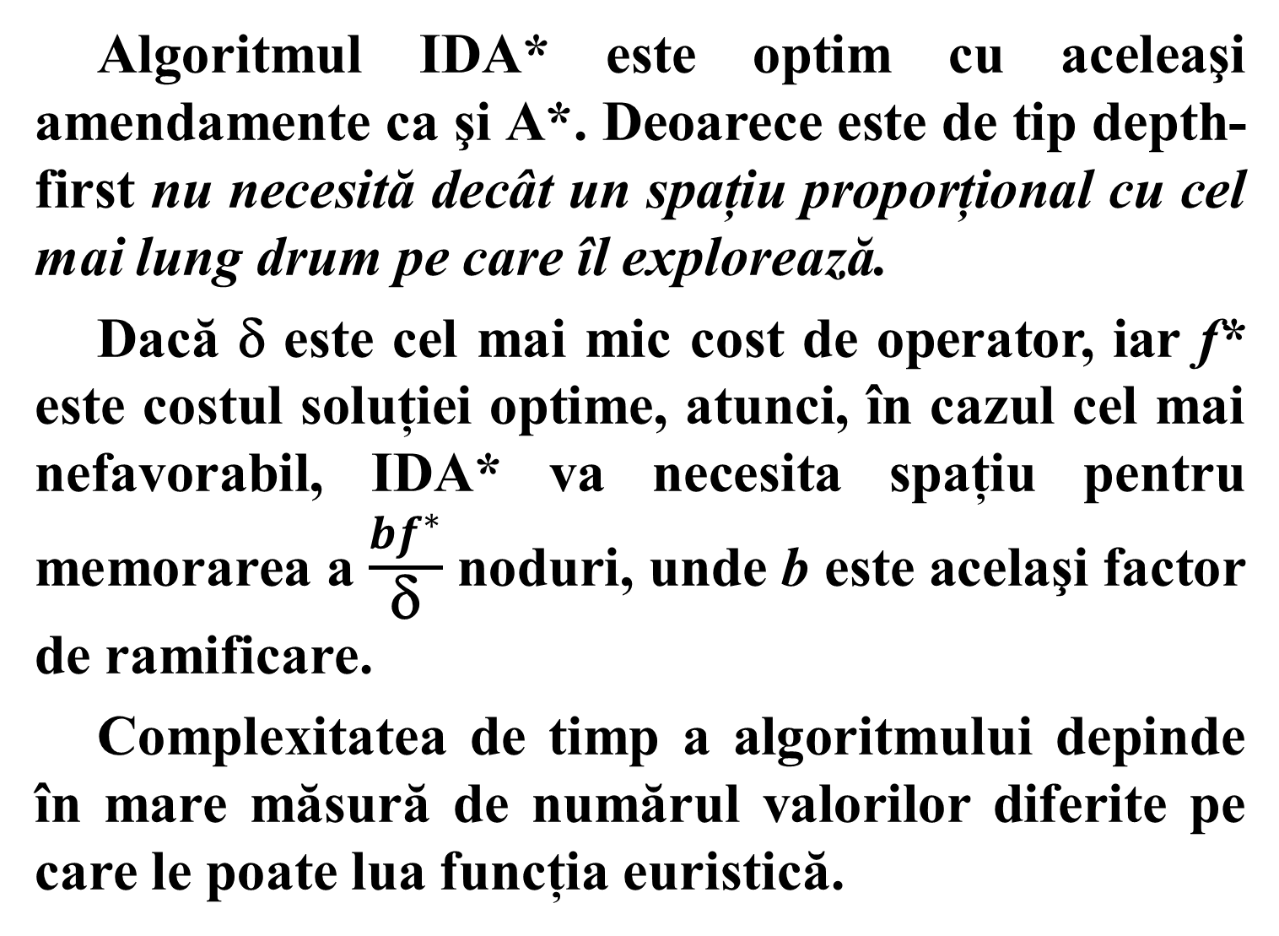
Algoritmul IDA* este optim cu aceleaşi amendamente ca şi A*. Deoarece este de tip depth-first nu necesită decât un spaţiu proporţional cu cel mai lung drum pe care îl explorează.
Dacă δ este cel mai mic cost de operator, iar f* este costul soluţiei optime, atunci, în cazul cel mai nefavorabil, IDA* va necesita spaţiu pentru memorarea a $\frac{bf^{∗}}{\text{δ}}$ noduri, unde b este acelaşi factor de ramificare.
Complexitatea de timp a algoritmului depinde în mare măsură de numărul valorilor diferite pe care le poate lua funcţia euristică.

Slide 47
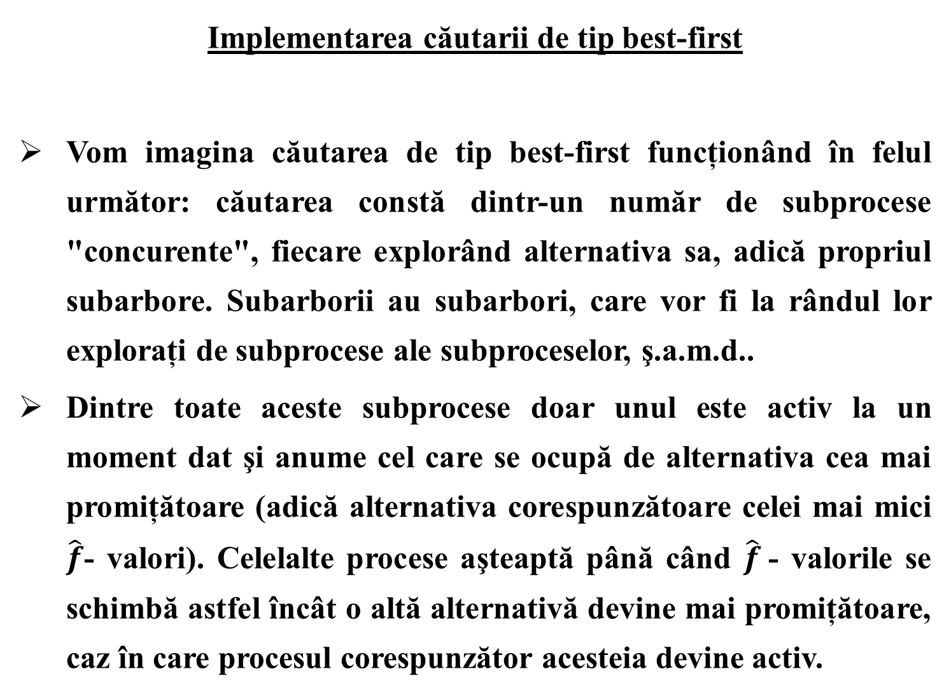
Implementarea căutarii de tip best-first
Vom imagina căutarea de tip best-first funcţionând în felul următor: căutarea constă dintr-un număr de subprocese "concurente", fiecare explorând alternativa sa, adică propriul subarbore. Subarborii au subarbori, care vor fi la rândul lor exploraţi de subprocese ale subproceselor, ş.a.m.d..
Dintre toate aceste subprocese doar unul este activ la un moment dat şi anume cel care se ocupă de alternativa cea mai promiţătoare (adică alternativa corespunzătoare celei mai mici $\hat{f}$- valori). Celelalte procese aşteaptă până când $\hat{f}$- valorile se schimbă astfel încât o altă alternativă devine mai promiţătoare, caz în care procesul corespunzător acesteia devine activ.

Slide 48
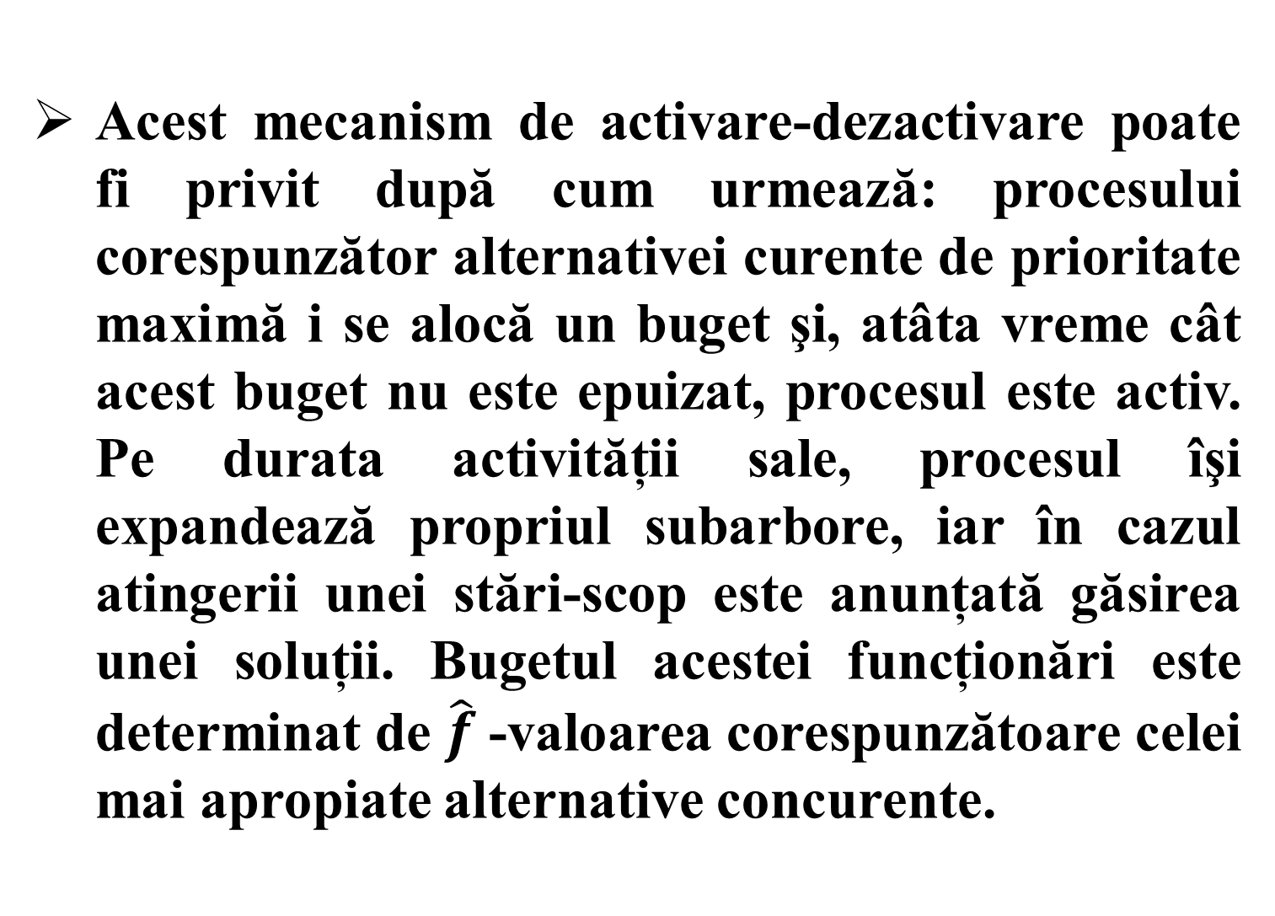
Acest mecanism de activare-dezactivare poate fi privit după cum urmează: procesului corespunzător alternativei curente de prioritate maximă i se alocă un buget şi, atâta vreme cât acest buget nu este epuizat, procesul este activ. Pe durata activităţii sale, procesul îşi expandează propriul subarbore, iar în cazul atingerii unei stări-scop este anunţată găsirea unei soluţii. Bugetul acestei funcţionări este determinat de $\hat{f}$-valoarea corespunzătoare celei mai apropiate alternative concurente.

Slide 49
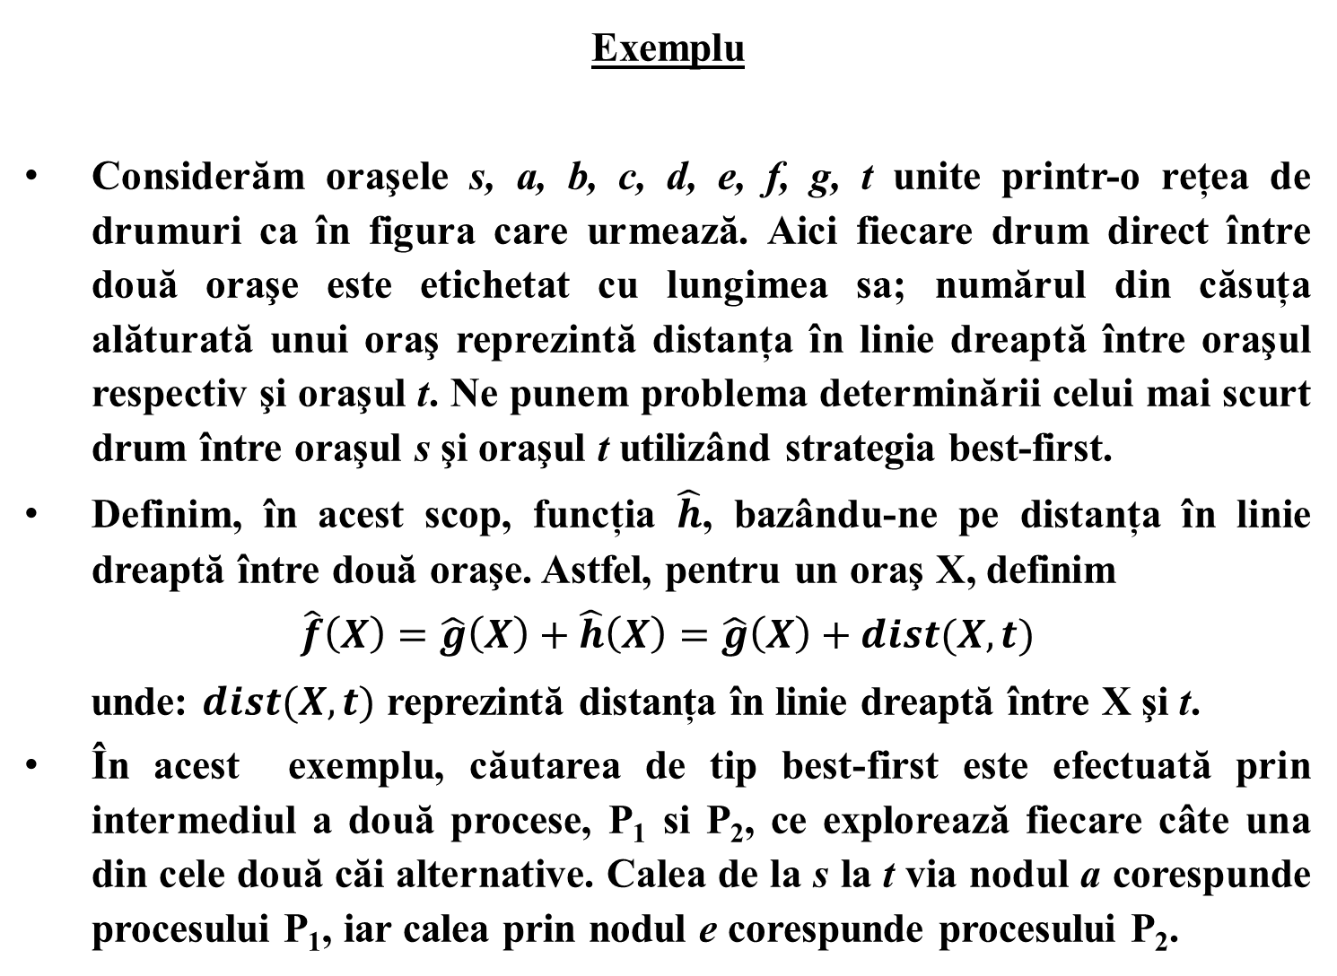
Exemplu
Considerăm oraşele s, a, b, c, d, e, f, g, t unite printr-o reţea de drumuri ca în figura care urmează. Aici fiecare drum direct între două oraşe este etichetat cu lungimea sa; numărul din căsuţa alăturată unui oraş reprezintă distanţa în linie dreaptă între oraşul respectiv şi oraşul t. Ne punem problema determinării celui mai scurt drum între oraşul s şi oraşul t utilizând strategia best-first.
Definim, în acest scop, funcţia $\hat{h}$, bazându-ne pe distanţa în linie dreaptă între două oraşe. Astfel, pentru un oraş X, definim
$$\hat{f}\left(X\right)=\hat{g}\left(X\right)+\hat{h}\left(X\right)=\hat{g}\left(X\right)+dist(X,t)$$
unde: $dist(X,t)$ reprezintă distanţa în linie dreaptă între X şi t.
În acest exemplu, căutarea de tip best-first este efectuată prin intermediul a două procese, P₁ si P₂, ce explorează fiecare câte una din cele două căi alternative. Calea de la s la t via nodul a corespunde procesului P₁, iar calea prin nodul e corespunde procesului P₂.

Slide 50
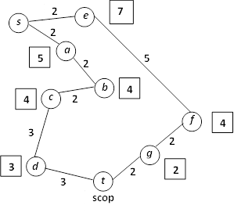

Slide 51
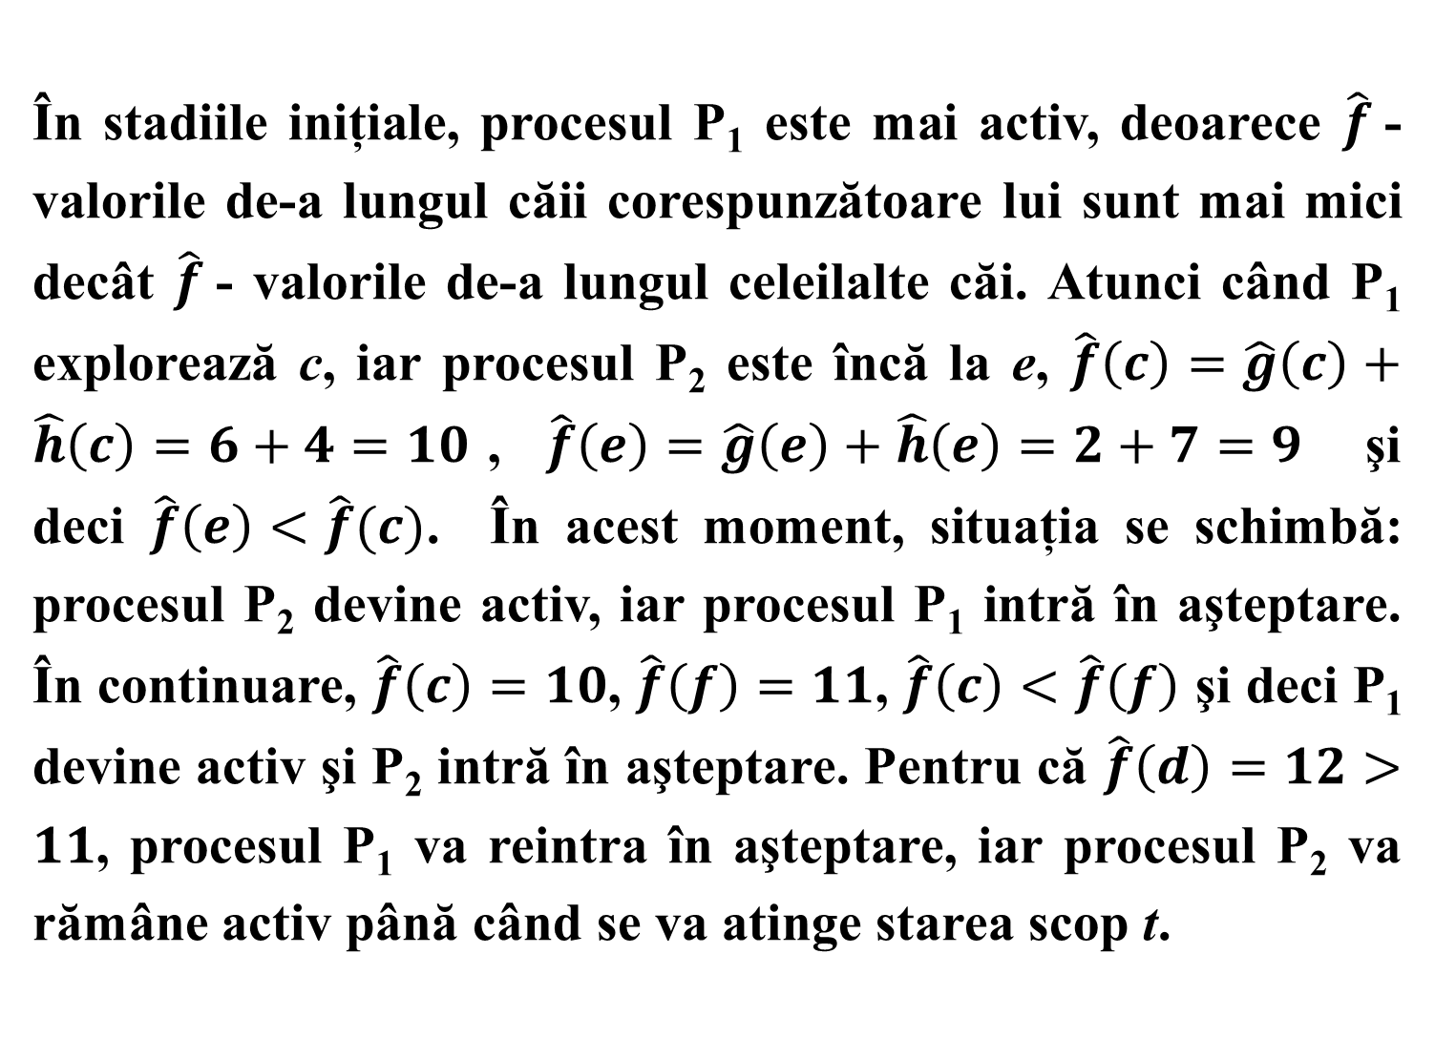
În stadiile iniţiale, procesul P₁ este mai activ, deoarece $\hat{f}$- valorile de-a lungul căii corespunzătoare lui sunt mai mici decât $\hat{f}$- valorile de-a lungul celeilalte căi. Atunci când P₁ explorează c, iar procesul P₂ este încă la e, $\hat{f}\left(c\right)=\hat{g}\left(c\right)+\hat{h}\left(c\right)=6+4=10$, $\hat{f}\left(e\right)=\hat{g}\left(e\right)+\hat{h}\left(e\right)=2+7=9$ şi deci $\hat{f}\left(e\right)<\hat{f}(c)$. În acest moment, situaţia se schimbă: procesul P₂ devine activ, iar procesul P₁ intră în aşteptare. În continuare, $\hat{f}\left(c\right)=10$, $\hat{f}\left(f\right)=11$, $\hat{f}\left(c\right)<\hat{f}\left(f\right)$ şi deci P₁ devine activ şi P₂ intră în aşteptare. Pentru că $\hat{f}\left(d\right)=12>11$, procesul P₁ va reintra în aşteptare, iar procesul P₂ va rămâne activ până când se va atinge starea scop t.

Slide 52
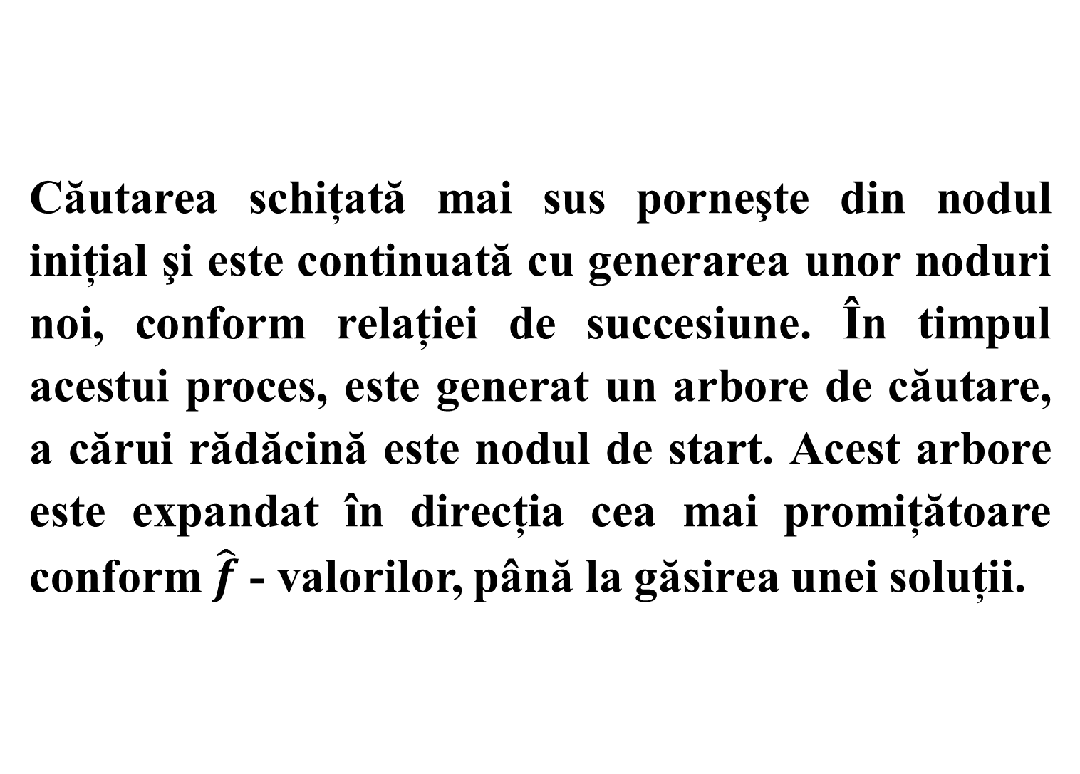
Căutarea schiţată mai sus porneşte din nodul iniţial şi este continuată cu generarea unor noduri noi, conform relaţiei de succesiune. În timpul acestui proces, este generat un arbore de căutare, a cărui rădăcină este nodul de start. Acest arbore este expandat în direcţia cea mai promiţătoare conform $\hat{f}$- valorilor, până la găsirea unei soluţii.

